Slide 1
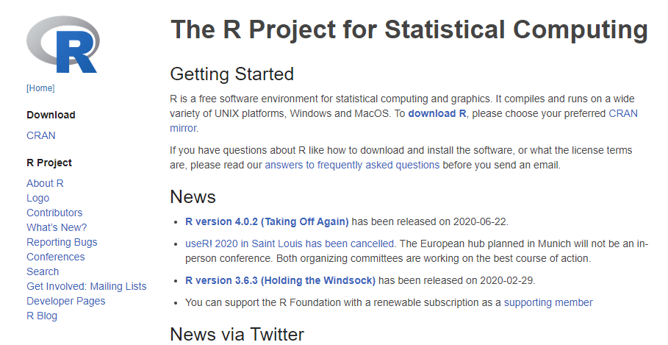
R software
È un software open-source per analisi statistiche (e non solo!)
Ampia comunità on-line
Basato su un linguaggio di programmazione efficiente
Possibilità di scaricare molti packages aggiuntivi
Poco user-friendly

Slide 2
R //web sources
Home page
www.r-project.org
Download
http://cran.r-project.org
Comprehensive R Archive Network (CRAN)
3 mirror in Italia: Milano, Padova e Palermo
http://cran.r-project.org/web/views/
CRAN Task view

Slide 3
R software

Slide 4
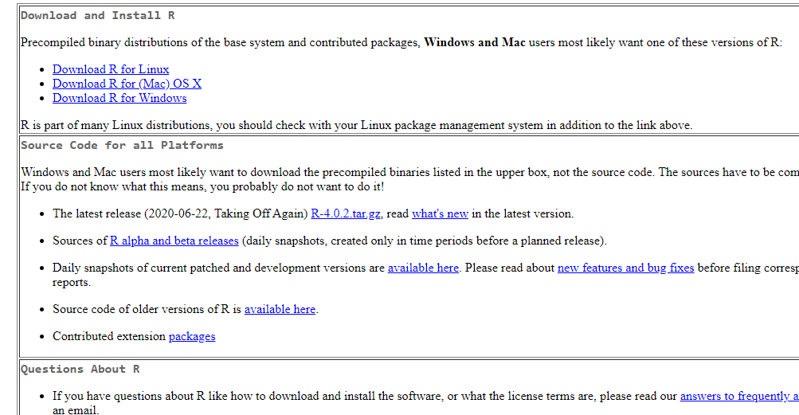

Slide 5
R studio
È un’ambiente di sviluppo (IDE) gratuito ed open-source che può essere utilizzato sul proprio desktop (o via web tramite Rstudio server)
https://rstudio.com/products/rstudio/download/

Slide 6
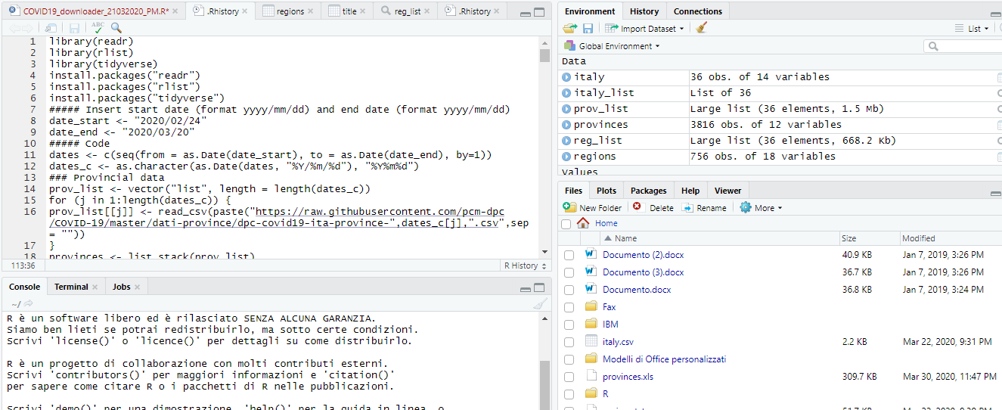
E’ possibile visualizzare i dati (matrici, vettori ecc), scrivere e visualizzare gli script.
Variabili presenti nella memoria del programma e cronologia dei comandi
1
2
3
4
Console dei comandi, visualizzazione dei risultati
Esplora risorse, grafici, download packages, help, viewer

Slide 7
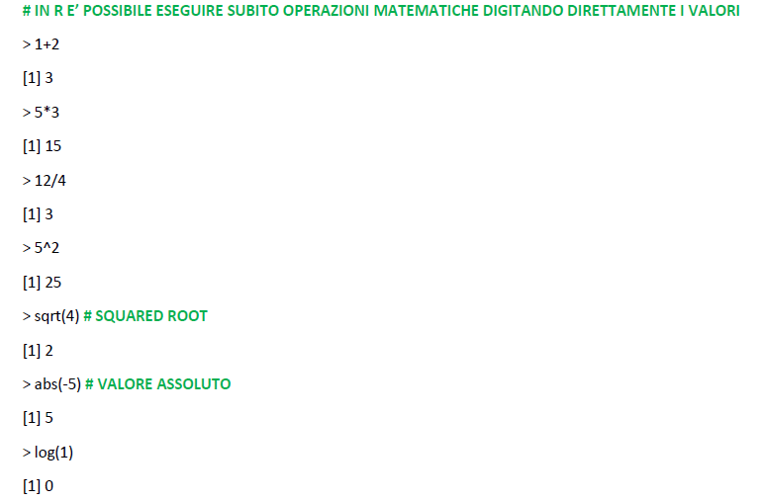
Concetti base
R può essere usata come una semplice calcolatrice
> Simbolo che deve precedere i comandi da inserire nella console (finestra 3)
# Per i commenti (in verde) – Tutti i comandi preceduti da # sono ignorati da R
() Tra le parentesi bisogna inserire l’oggetto
Funzione | Descrizione
sqrt() | Radice quadrata
abs() | Valore assoluto
exp() | Esponenziale
log() | Logaritmo neperiano
log2() | Logaritmo base 2
log10() | Logaritmo decimale
sin() | Seno
cos() | Coseno

Slide 8
Concetti base
R è un linguaggio object-oriented (tutto in R è un oggetto)
Un oggetto è un’entità che R crea e manipola (variabili, matrici, stringhe di caratteri, funzioni, ...)
x <- 1 # x è un oggetto (numerico) di R
<- vale come l’uguale (es. x=1 )
x + x
?
y <- "pippo" # y è un oggetto (stringa) di R
quando l’oggetto non è un numero bisogna utilizzare le " "

Slide 9
Creo un oggetto usando R come calcolatrice:
y
ESEMPI:
x = 4 ?
y = 1.5694
x = 12 ?
y = 0.2613
x = -1 ?
?
PERCHÉ

Slide 10
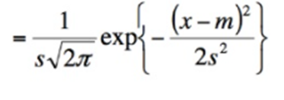
Creo un oggetto usando R come calcolatrice:
y
s = 1
m = 4
x = 2
s = 2
m = 2
x = 1
s = 1
m = 0
x = 1
y = ?

Slide 11
Alcuni comandi chiave
dir() visualizza i nomi dei file presenti nella directory di lavoro
ls() visualizza i nomi degli oggetti memorizzati nel workspace
rm() elimina uno o più oggetti dal workspace
rm(list=ls()) elimina tutti gli oggetti presenti nello spazio di lavoro
getwd() visualizza l’attuale cartella di lavoro
setwd() permette di definire la cartella di lavoro
R è case sensitive
Quindi, X e x sono due notazioni differenti
X= 2 e x=2 sono due oggetti diversi

Slide 12
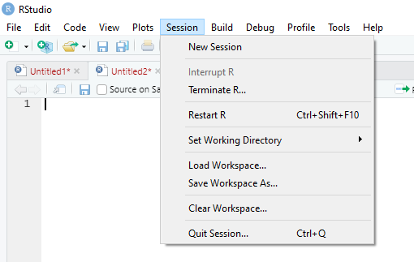
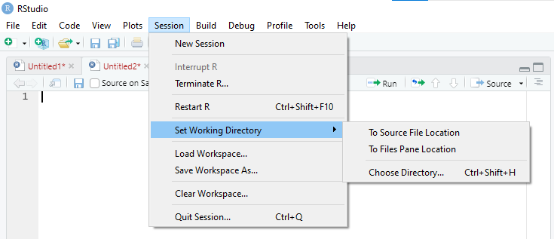
Setwd() per definire la cartella di lavoro
Ci sono due modi per scegliere la cartella di lavoro. Il primo prevede una serie di passaggi che sono i seguenti:
1. Dalla finestra 1, cliccare su Session
2. Si aprirà una tendina, selezionare Set Working Directory

Slide 13
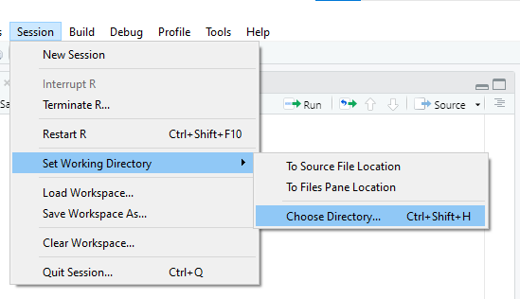
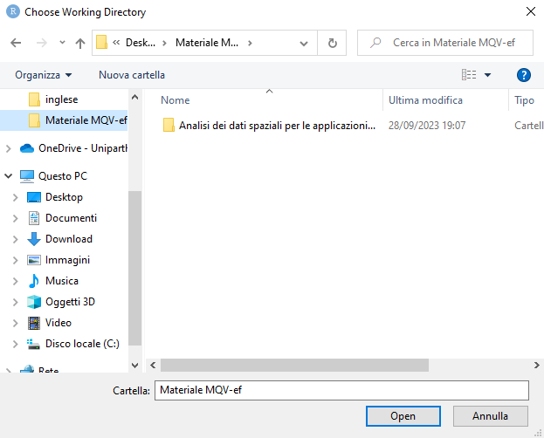
3. Dopo aver selezionato Set Working Directory, si aprirà una nuova finestra. Cliccare su Choose Directory
4. A questo punto, si aprirà una finestra da cui è possibile selezionare qualsiasi cartella in cui è contenuto il materiale necessario. Una volta selezionata, cliccare su Open

Slide 14
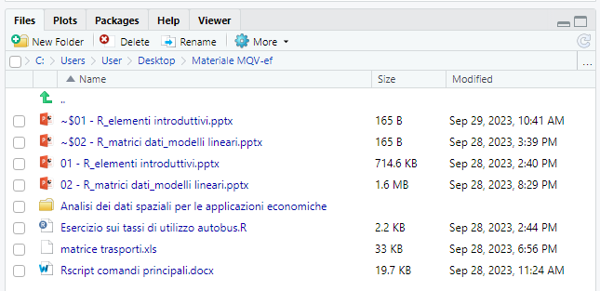
5. Comparirà ora nella console dei comandi (Finestra 3) il seguente comando:
setwd("C:/Users/User/Desktop/Materiale MQV-ef")
Questo rappresenta il percorso scelto.
Contemporaneamente nella finestra affianco:
Sarano evidenti tutti gli elementi contenuti nella cartella di riferimento.

Slide 15
Vettori e matrici
Un DATASET di dati statistici è gestito come una MATRICE
Ogni VARIABILE come un VETTORE
Comando base per creare un vettore:
> 1+2
[1] 3
> x<-c(1, 2, 3, 4, 5)
> x #visualizzo il vettore x
> y<-c(1.2, 3.4, 5.2, 3.5, 7.8)
> y #visualizzo il vettore y
> x+y #operazione somma tra i vettori
[1] 2.2 5.4 8.2 7.5 12.8
> x<-c(1, 2, 3, 4, 5)
> x #visualizzo il vettore x
> x+10 #sommo 10 al vettore
[1] 11 12 13 14 15

Slide 16
Vettori
a<- 1:10 # i : indicano una successione di numeri da 1 a 10
b<- seq(1,10) # successione da 1 a 10 con passo 1
b<- seq (from=1, to=10, by=1) by indica il passo
b<- seq (from=1, to=10, by=2) # successione da 1 a 10 con passo 2
c<- seq (from=1, to=10, length=4) # successione da 1 a 10 di lunghezza (lenght) 4
d<- rep (1,5) # replica il primo numero (1), tanto volte quante indicate dal secondo numero (5)
str() # restituisce la natura e il contenuto del vettore
length() # lunghezza (n° di elementi) di un vettore
nchar() # numero di caratteri che forma una stringa
print() # visualizza il contenuto della variabile
rev() # rovescia gli elementi del vettore
sort() # ordina in senso crescente gli elementi del vettore
rev(sort()) # ordina in senso decrescente gli elementi del vettore
sort( , decreasing=T) # ordina in senso decrescente gli elementi del vettore

Slide 17
Alcune funzioni statistiche
sum() # somma tutti gli elementi
prod() # prodotto tra gli elementi del vettore
log() # log naturale degli elementi del vettore
cumsum() # somma cumulata degli elementi
max() # massimo valore del vettore
min() # minimo valore del vettore
mean() # media aritmetica tra gli elementi del vettore
median() # mediana degli elementi del vettore
quantile( , probs=) # quantile desiderato (probs) del vettore
quantile( , probs=c(0.1,0.5,0.7)) # restituisce i quantili specificati
quantile( , c(0.1,0.5,0.7)) # restituisce i quantili specificati
range() # minimo e massimo valore del vettore
IQR() # differenza interquartile
var() # varianza
sd() # deviazione standard (campionaria)
?mean
example(mean)

Slide 18
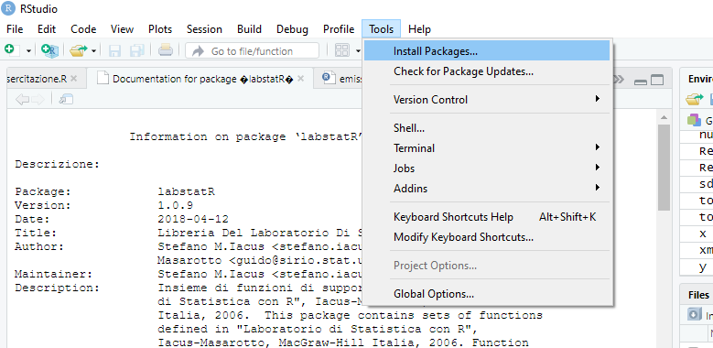
Installazione packages
Dalla console di R:
In alternativa, dal menù a tendina, seleziono Tools → Install Packages
install.packages("labstatR")
library(labstatR)
help(labstatR)
Si apre questa finestra, scrivo il nome del package da scaricare e clicco su Install
Dalla finestra 2, in Packages, ritrovo tutti quelli scaricati
Bisogna sempre richiamarli con library()

Slide 19
Altre funzioni statistiche (librerie)
cv() # coefficiente di variazione (labstatR)
skewness() # coefficiente analitico di asimmetria (moments)
kurtosis() # coefficiente analitico di curtosi (moments)
cv() # coefficiente di variazione (labstatR)
gini( , plot= , col="black") # coefficiente di concentrazione di Gini (labstatR)
meang() # media geometrica (labstatR)
meana() # media armonica (labstatR)

Slide 20
Tabelle e grafici
a<-c(59,60,62,68,68,71,73,73,73,75,75,76,79,82,82,82,82,82,93,93)
table() # distribuzione di frequenze (assolute)
prop.table(table()) # distribuzione di frequenze (relative)
barplot(table(), main="titolo") # grafico a barre
pie(table()) # grafico a torta (variabili qualitative)
boxplot() # boxplot (di default è verticale)
boxplot( , horizontal=1) # boxplot orizzontale

Slide 21
Tabelle con classi di valori
a<-c(59,60,62,68,68,71,73,73,73,75,75,76,79,82,82,82,82,82,93,93)
> estremi<-c(50,60,70,80,90,100) # valori estremi delle classi (classi chiuse a sinistra)
> classi<-cut(a,breaks=estremi,right=F) # la funzione cut divide la distribuzione in classi)
> freq_ass<-table(classi) # oggetto per la tabella classi)
> freq_ass
> freq_ass_cum<-cumsum(freq_ass) # tabella frequenze assolute cumulate
> freq_ass_cum
> freq_rel<-prop.table(freq_ass) # tabella frequenze relative
> freq_rel
> freq_rel_cum<-cumsum(freq_rel) # tabella frequenze assolute cumulate
> freq_rel_cum
> riepilogo<-cbind(freq_ass,freq_ass_cum,freq_rel,freq_rel_cum)
# tabella riepilogativa
> riepilogo
> hist(a,breaks=estremi,right=F,main= "Titolo")
# istogramma

Slide 22
Esercizio
Piemonte | 27.2
Valle d'Aosta | 21.3
Liguria | 45.5
Lombardia | 25.6
Bolzano | 38.2
Trento | 24.0
Veneto | 23.2
Friuli-Venezia Giulia | 26.6
Emilia-Romagna | 24.0
Toscana | 27.3
Umbria | 13.7
Marche | 13.6
Lazio | 37.6
Abruzzo | 15.6
Molise | 11.0
Campania | 21.7
Puglia | 12.8
Basilicata | 10.9
Calabria | 12.9
Sicilia | 15.2
Sardegna | 17.6
Tassi di utilizzo autobus nelle 21 regioni italiane (anno 2016)
Costruire il vettore numerico relativo ai tassi
Calcolare per il vettore dei tassi:
Media aritmetica
Mediana
Primo e terzo quartile
Primo, quarto e settimo decile
Primo, diciottesimo e settantasettesimo percentile
Range
Differenza interquartile
Varianza
Deviazione standard
Coefficiente di variazione

Slide 23
SVOLGIMENTO ESERCIZIO
1)
2)
- mean(x) #calcola la media del vettore x
- median (x) #calcola la mediana del vettore x
- quantile (x, probs=0.25) #calcolo il 1° quantile
- quantile (x, probs=0.75) #calcolo il 3° quantile
- #in alternativa quantile (x, probs=c(0.25,0.75))
- quantile (x, probs=0.1) #calcolo il 1° decile
- quantile (x, probs=0.4) #calcolo il 4° decile
- quantile (x, probs=0.7) #calcolo il 7° decile
- # in alternativa quantile (x, probs=c(0.1,0.4,0.7))
- quantile(x,probs=0.01) #calcolo il 1° percentile
- quantile(x,probs=0.18) #calcolo il 18° percentile
- quantile(x, probs=0.77) #calcolo il 77° percentile
- # in alternativa quantile (x, probs=c(0.01,0.18,0.77))
- range(x) #calcolo range
- IQR(x) #calcolo la differenza interquartile
- var(x) #calcolo la varianza
- sd(x) #calcolo la deviazione standard
- cv(x) #calcolo il coefficiente di variazione

Slide 24
Estrazioni di sotto insiemi di dati
Piemonte | 27.2
Valle d'Aosta | 21.3
Liguria | 45.5
Lombardia | 25.6
Bolzano | 38.2
Trento | 24.0
Veneto | 23.2
Friuli-Venezia Giulia | 26.6
Emilia-Romagna | 24.0
Toscana | 27.3
Umbria | 13.7
Marche | 13.6
Lazio | 37.6
Abruzzo | 15.6
Molise | 11.0
Campania | 21.7
Puglia | 12.8
Basilicata | 10.9
Calabria | 12.9
Sicilia | 15.2
Sardegna | 17.6
Tassi di utilizzo autobus nelle 20 regioni italiane (anno 2016)
Estrarre dal vettore un elemento che occupa una data posizione (es., 2)
x[2]
Estrarre gli elementi > (o maggiori uguali) di un dato valore (es., 24)
x[x>24]
x[x>=24]
Estrarre gli elementi che occupano una data posizione (es., prima e terza)
x[c(1,3)]
Estrarre tutti gli elementi tranne uno (es., il terzo)
x[-3]

Slide 25
Esercizio
Nord-Ovest | Piemonte | 27.2
Nord-Ovest | Valle d'Aosta | 21.3
Nord-Ovest | Liguria | 45.5
Nord-Ovest | Lombardia | 25.6
Nord-Est | Bolzano | 38.2
Nord-Est | Trento | 24.0
Nord-Est | Veneto | 23.2
Nord-Est | Friuli-Venezia Giulia | 26.6
Centro | Emilia-Romagna | 24.0
Centro | Toscana | 27.3
Centro | Umbria | 13.7
Centro | Marche | 13.6
Centro | Lazio | 37.6
Sud | Abruzzo | 15.6
Sud | Molise | 11.0
Sud | Campania | 21.7
Sud | Puglia | 12.8
Sud | Basilicata | 10.9
Sud | Calabria | 12.9
Isole | Sicilia | 15.2
Isole | Sardegna | 17.6
Tassi di utilizzo autobus nelle 20 regioni italiane (anno 2016)
Costruire il vettore stringa (fattori) relativo alle regioni
Regioni<-c("Piemonte","Valle d'Aosta","Liguria", "Lombardia", "Bolzano","Trento",
"Veneto","FVG", "Emilia Romagna", "Toscana", "Umbria", "Marche","Lazio",
"Abruzzo", "Molise", "Campania", "Puglia", "Basilicata", "Calabria",
"Sicilia", "Sardegna")
fat<- factor(Regioni)
levels<- fat
# mostra i livelli del fattore
str<- fat
# mostra la struttura del fattore
summary(fat)
# mostrano le frequenze dei livelli
table(fat)

Slide 26
Esercizio
Nord-Ovest | Piemonte | 27.2
Nord-Ovest | Valle d'Aosta | 21.3
Nord-Ovest | Liguria | 45.5
Nord-Ovest | Lombardia | 25.6
Nord-Est | Bolzano | 38.2
Nord-Est | Trento | 24.0
Nord-Est | Veneto | 23.2
Nord-Est | Friuli-Venezia Giulia | 26.6
Centro | Emilia-Romagna | 24.0
Centro | Toscana | 27.3
Centro | Umbria | 13.7
Centro | Marche | 13.6
Centro | Lazio | 37.6
Sud | Abruzzo | 15.6
Sud | Molise | 11.0
Sud | Campania | 21.7
Sud | Puglia | 12.8
Sud | Basilicata | 10.9
Sud | Calabria | 12.9
Isole | Sicilia | 15.2
Isole | Sardegna | 17.6
Tassi di utilizzo autobus nelle 20 regioni italiane (anno 2016)
Costruire un vettore stringa (d) che associa ad ogni regione la ripartizione geografica: Nord-Ovest (NO), Nord-Est (NE), Centro (CE), Sud (S) e Isole (I)
d<-c("NO","NO","NO","NO","NE", "NE","NE","NE","CE","CE","CE","CE",
"S","S","S","S","S","S","S", "I","I")
È possibile estrarre un sotto-campione che contiene i tassi di utilizzo autobus per una specifica ripartizione
RegioniNO<-a[d=="NO"]
RegioniNO
#== indica uguaglianza
#= definisce l’oggetto

Slide 27
Esercizio
Nord-Ovest | Piemonte | 27.2
Nord-Ovest | Valle d'Aosta | 21.3
Nord-Ovest | Liguria | 45.5
Nord-Ovest | Lombardia | 25.6
Nord-Est | Bolzano | 38.2
Nord-Est | Trento | 24.0
Nord-Est | Veneto | 23.2
Nord-Est | Friuli-Venezia Giulia | 26.6
Centro | Emilia-Romagna | 24.0
Centro | Toscana | 27.3
Centro | Umbria | 13.7
Centro | Marche | 13.6
Centro | Lazio | 37.6
Sud | Abruzzo | 15.6
Sud | Molise | 11.0
Sud | Campania | 21.7
Sud | Puglia | 12.8
Sud | Basilicata | 10.9
Sud | Calabria | 12.9
Isole | Sicilia | 15.2
Isole | Sardegna | 17.6
Tassi di utilizzo autobus nelle 20 regioni italiane (anno 2016)
x<-c(27.2,21.3,45.5,25.6,38.2,24,23.2,26.6,24,27.3,13.7,13.6,
37.6,15.6,11,21.7,12.8,10.9,12.9,15.2,17.6)
Creare il vettore dei tassi di utilizzo autobus standardizzati
z<-(x-mean(x))/sd(x)
z
Calcolare media e varianza del vettore z
Proporre una distribuzione di frequenza per classi di valori
Rappresentare la distribuzione tramite istogramma

Slide 28
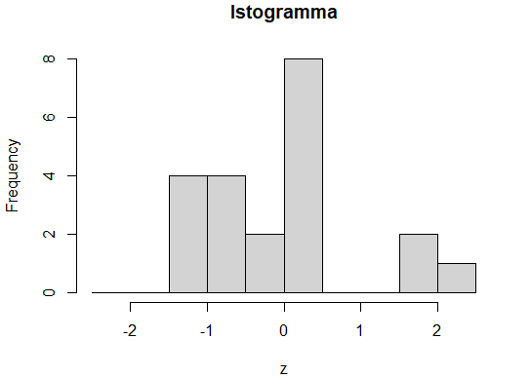
Svolgimento esercizio
2)
> estremi<-seq(-2.5,2.5, by=0.5)
> classi<-cut(z,breaks=estremi,right=F)
> classi
[1] [0,0.5) [-0.5,0) [2,2.5) [0,0.5) [1.5,2) [0,0.5) [0,0.5)
[8] [0,0.5) [0,0.5) [0,0.5) [0,0.5) [-1,-0.5) [1.5,2) [-1,-0.5)
[15] [-1.5,-1) [-0.5,0) [-1.5,-1) [-1.5,-1) [-1.5,-1) [-1,-0.5) [-1,-0.5)
10 Levels: [-2.5,-2) [-2,-1.5) [-1.5,-1) [-1,-0.5) [-0.5,0) [0,0.5) ... [2,2.5)
1)
> mean(z)
[1] 9.260119e-17
> var(z)
[1] 1
3) >hist(z,breaks=estremi,right=F,main= "Istogramma")

Slide 29
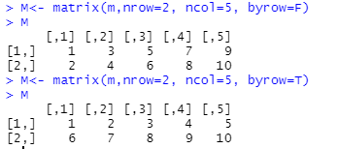
Matrici
m<- 1:10 #creo un vettore m da 1 a 10
M<- matrix(m,nrow=2, ncol=5, byrow=F)
# genera una matrice 2x5 (2 righe e 5 colonne)
#byrow=F i dati vengono organizzati per colonne
#byrow=T i dati vengono organizzati per righe

Slide 30
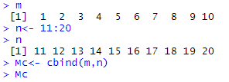
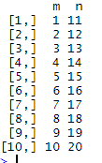
Matrici
m<- 1:10
n<- 11:20
Mc<- cbind(m,n)
# si affiancano i vettori per colonna
Mr<- rbind(m,n)
# si affiancano i vettori per riga

Slide 31
Operazioni con le matrici
A<- matrix (1:10, nrow=2) #elementi da 1 a 10 con due righe
B<- matrix(11:20, nrow=2) #elementi da 11 a 20 con due righe
Calcolare:
A + B
A – B
A * B
A/B
Trasposta di A – At<-t(A)
Le dimensioni di A – dim(A)
Prodotto matriciale tra la trasposta di A e la matrice B – P<- At%*%B
Totali marginali di riga della matrice A – colSums(A)
Totali marginali di colonna – rowSums(A)
Medie di riga – rowMeans(A)
Medie di colonna – colMeans(A)

Slide 32
Operazioni con le matrici
Costruire una matrice con elementi da 1 a 12 su tre righe e quattro colonne
K<- matrix(1:12, nrow=3) oppure
K<- matrix(1:12, ncol=4)
Costruire la matrice J che comprende K e le somme di riga e colonna
J<- cbind(rbind(K,colSums(K)),rowSums(rbind(K,colSums(K))))
J<-rbind(cbind(K,rowSums(K)),colSums(cbind(K,rowSums(K))))

Slide 33
Operazioni con le matrici
rownames() # Nomina le righe
colnames() # Nomina le colonne
K[1,3] # Estrae l’elemento della prima riga e terza colonna dalla matrice K
K[1,] # Estrae la prima riga dalla matrice K
K[,2] # Estrae la seconda colonna dalla matrice K
K[1:2,c(2,4)] # Estrae una parte della matrice

